Slide 1









UBND QUẬN DƯƠNG KINH
TRƯỜNG TIỂU HỌC ANH DŨNG
TIẾNG VIỆT
Bài 6: o

Slide 2
TiÕt 1

Slide 3
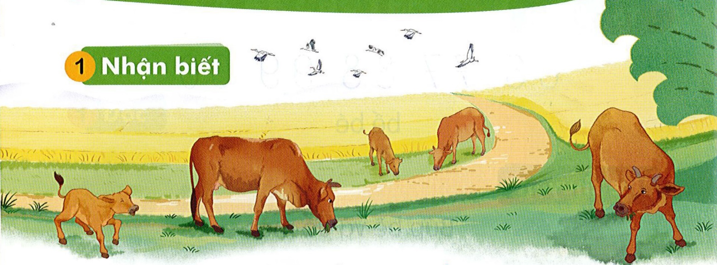
§µn bß gÆm co.
?
o
?
o

Slide 4
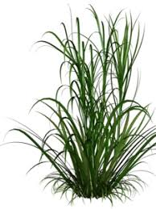
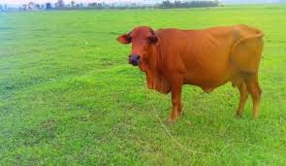
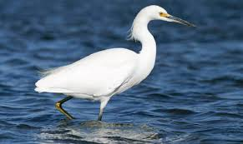
O
b
o
c
o
bß
cá
bß
bã
bá
cß
cã
cá
bß
cß
cá
Notes:
4

Slide 5
TiÕt 2

Slide 6
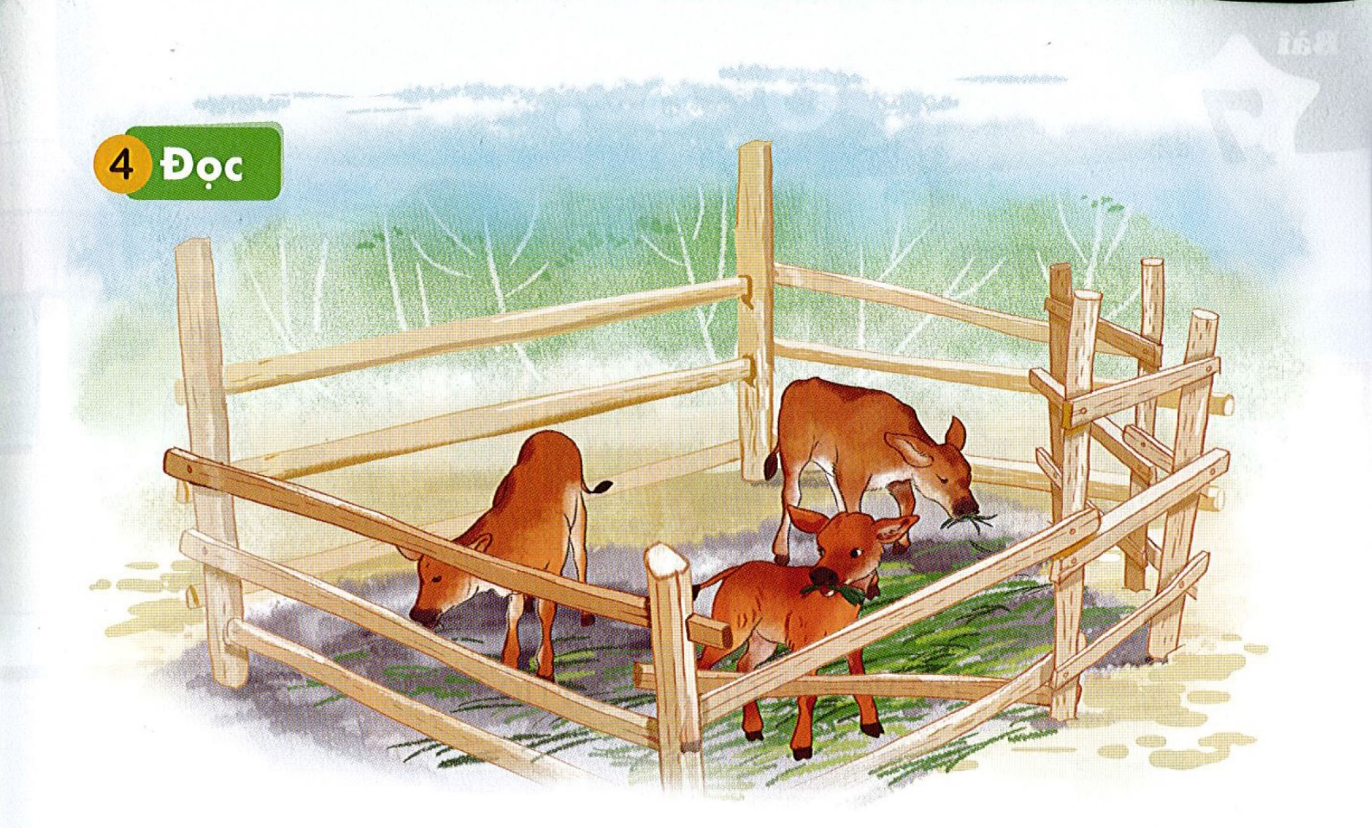
Bª cã cá.
B
o
á

Slide 7
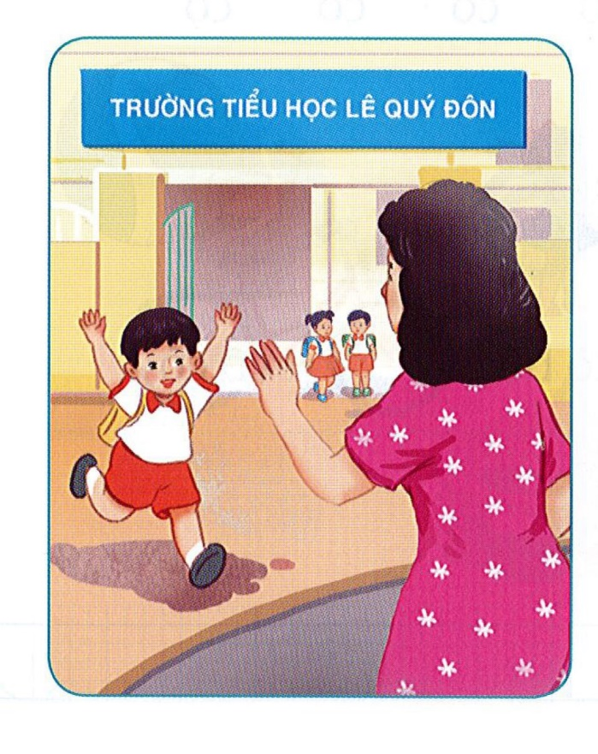
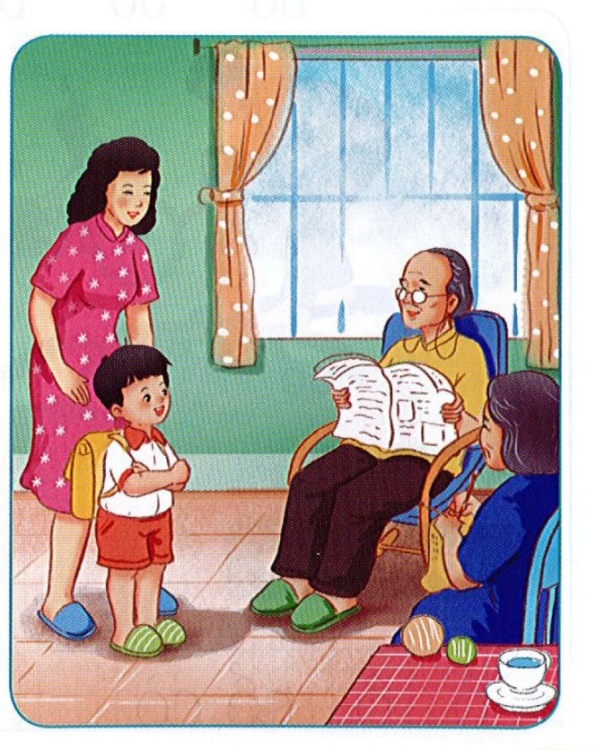
Chµo hái

Slide 10
